Slide 1







PITCH DECK — Comité National de Labellisation des Projets Innovants, Startups et Incubateurs
MATAX
Plateforme de Conformité Fiscale Intelligente
"La conformité fiscale, simplifiée pour tous."

Slide 2




Sommaire
01
Présentation générale
05
Problématique ciblée
02
Informations de contact
06
Solution proposée
03
Résumé du projet
07
Prototype
PI, valeur, concurrence, marché, modèle, roadmap
04
L’équipe
08
MATAX — Comité National de Labellisation des Projets Innovants
02

Slide 3


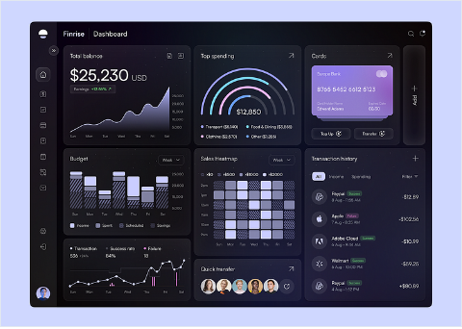


Présentation Générale
Nom du projet: MATAX
"Votre conformité fiscale, en quelques clics."
Description:
Matax est une plateforme numérique qui permet aux entreprises, commerçants immatriculés, particuliers assujettis et experts-comptables de gérer l’intégralité de leurs obligations fiscales DGI
Déclarations automatisées, calculs conformes aux lois en vigueur, tableau de bord des obligations personnalisé
Conformité DGI 2026
Consultation professionnelle en option pour les cas complexes
"MATAX — Comité National de Labellisation des Projets Innovants"
03

Slide 4







Informations de Contact
Responsable du Projet
Hamoum Ikram
Plateforme
https://matax-frontend.onrender.com/
Fondatrice & PDG
Localisation
Tiaret, Algérie
Email
ikramhamoum00@gmail.com
Téléphone
M
"Votre comptable numérique, disponible 24h/24."
0672532599
"MATAX — Comité National de Labellisation des Projets Innovants"
04

Slide 5




Résumé du Projet
PROBLÈME
SOLUTION
IMPACT ATTENDU
•
La fiscalité algérienne est complexe, instable et intimidante
•
Automatisation des déclarations (G50, G11, G04)
•
Conformité accessible à tous (particuliers, entreprises, professionnels)
•
La législation change chaque année; les calculs sont sources d’erreurs; démarches chronophages
•
Calcul IRG, IBS et TVA selon le code fiscal DGI 2026
•
Moins d’erreurs/pénalités, moins de temps perdu
•
Tableau de bord personnalisé + consultation professionnelle en option
"MATAX — Comité National de Labellisation des Projets Innovants"
05

Slide 6








L'Équipe
Hamoum Ikram
Fondatrice & PDG
Parcours
Licence en Sciences Financières et Comptables (2024)
Master en Comptabilité et Fiscalité (en cours)
Terbass chez Naftal et Sonelgaz — systèmes de gestion financière
Expérience en cabinets comptables agréés — déclarations fiscales terrain
Ancienne gestionnaire/superviseure dans une société d’assurances
Compétences
Comptabilité
Fiscalité
Gestion administrative
Leadership
Entrepreneuriat
"MATAX — Comité National de Labellisation des Projets Innovants"
06

Slide 7



La fiscalité algérienne : complexe, instable, et coûteuse à gérer
Une législation en mouvement permanent
Changements annuels (taux, régimes, formulaires)
La peur des pénalités
Majorations, pénalités, redressements
Des calculs sources d’erreurs
IRG, IBS, TVA, abattements, cotisations
Du temps perdu entre les administrations
DGI, CASNOS, CNRC, centres des impôts
Une procédure perçue comme opaque
« jibâiya » intimidante, obligations méconnues
Un accès à l’expertise difficile
20 000 à 80 000 DA/mois
"MATAX — Comité National de Labellisation des Projets Innovants"
07

Slide 8






La Solution Proposée
1) 📋 Génération de déclarations
2) 🧮 Calcul d’impôts
3) 📅 Tableau de bord des obligations
IRG salarial/professionnel, IBS (19/23/26%), TVA (19% / 9%) — conforme DGI 2026
G50 (TVA mensuelle/trimestrielle), G11 (déclaration annuelle), G04 (déclaration employeur) — formulaires pré-remplis, prêts à soumettre à la DGI
profil par type d’entité + calendrier + alertes
4) 💬 Assistant fiscal DGI
5) 👨‍💼 Consultation professionnelle (option)
réponses basées sur textes officiels (LF 2026) avec citation d’articles
mise en relation avec experts agréés
"MATAX — Comité National de Labellisation des Projets Innovants"
08

Slide 9


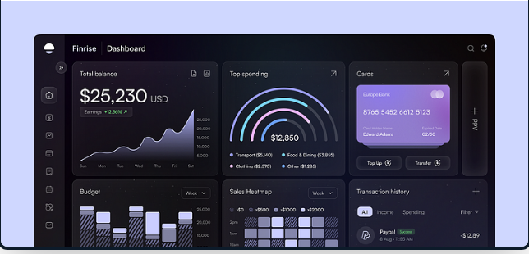

Prototype
Notre Prototype — Déjà en ligne
Plateforme opérationnelle: création de compte, profil fiscal, calculateurs, génération de déclarations. Parcours guidé étape par étape, sans jargon inutile.
Accessible en ligne
Interface en français
Calculs conformes DGI 2026
Lien :
https://matax-frontend.onrender.com/
Compte utilisateur sécurisé
"MATAX — Comité National de Labellisation des Projets Innovants"
09

Slide 10

Propriété Intellectuelle
🏷️ Marque MATAX
dépôt de marque en cours auprès de l’INAPI
💻 Plateforme web
droits d’auteur sur le code source et l’interface utilisateur
⚙️ Moteur de calcul fiscal
•
algorithme propriétaire IRG/IBS/TVA conforme DGI, mis à jour à chaque loi de finances
"MATAX — Comité National de Labellisation des Projets Innovants"
10

Slide 11



Ce que Matax apporte à chaque utilisateur
⏱ Déclarations en minutes
✅ Zéro erreur de calcul
sans déplacement ni rendez-vous
moteur fiscal automatisé, mis à jour
📚 Toujours à jour
📱 Disponible 24h/24, 7j/7
intégration automatique des changements législatifs
multi-appareils
🔒 Données sécurisées
🤝 Un outil pour les experts-comptables
espace personnel et confidentiel
gestion client plus rapide
👨‍💼 L’humain quand nécessaire
consultation pro en option
"MATAX — Comité National de Labellisation des Projets Innovants"
11

Slide 12













Analyse Concurrentielle
Pourquoi Matax se démarque
Critère
Matax
Moustachir.dz
Faire soi-même
Disponibilité
24/7 en ligne
Sur rendez-vous
Toujours mais risqué
Coût
Abonnement abordable
Honoraires élevés
Gratuit mais risqué
Vitesse
Minutes
Jours
Lent et incertain
Conformité DGI 2026
Automatique
Dépend du consultant
Non garantie
Autonomie utilisateur
Totale
Nulle
Partielle
Consultation pro disponible
✅ En option
✅ Uniquement ça
❌
"MATAX — Comité National de Labellisation des Projets Innovants"
12

Slide 13





Marché Cible
Statistique Centrale
+1 500 000
entités immatriculées au CNRC en Algérie
Entreprises (EURL, SARL, SPA)
Commerçants immatriculés (RC)
Particuliers assujettis
Experts-comptables & fiduciaires
Professions libérales, revenus locatifs, IRG non salarial
Obligations IBS, TVA, G04, G11 — besoin de conformité complète et régulière
Artisans, importateurs, détaillants — G50, TVA, IBS selon régime
Multi-dossiers (segment futur) — professionnels gérant plusieurs clients
"MATAX — Comité National de Labellisation des Projets Innovants"
13

Slide 14
















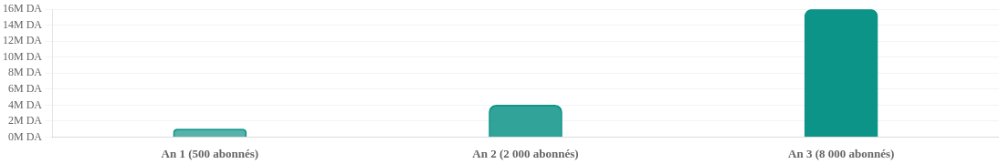
Modèle Économique
Phase actuelle — V1
Vision future
Abonnement unique donnant accès à toutes les fonctionnalités (G50/G11/G04, IRG/IBS/TVA, tableau de bord, assistant DGI). Consultation professionnelle en option.
Formule
Cible
Contenu prévu
Starter
Particuliers / auto-entrepreneurs
Fonctions de base
PME
TPE, SARL, commerçants
Accès complet
Expert
Comptables, fiduciaires
Multi-dossiers, exports, support prioritaire
Projections de revenus
"MATAX — Comité National de Labellisation des Projets Innovants"
14

Slide 15


Merci
"Construisons ensemble la conformité fiscale de demain en Algérie."
Hamoum Ikram — Fondatrice & PDG, MATAX
ikramhamoum00@gmail.com
0672532599
https://matax-frontend.onrender.com/
"MATAX — La fiscalité algérienne, enfin accessible à tous."

